Slide 1

포트리스게임 개선
소프트웨어학과
2018675060 정성호

Slide 2
목차
게임 설명
원본 소스 분석
게임 보완 및 업그레이드할 점
업그레이드 소스 분석

Slide 3
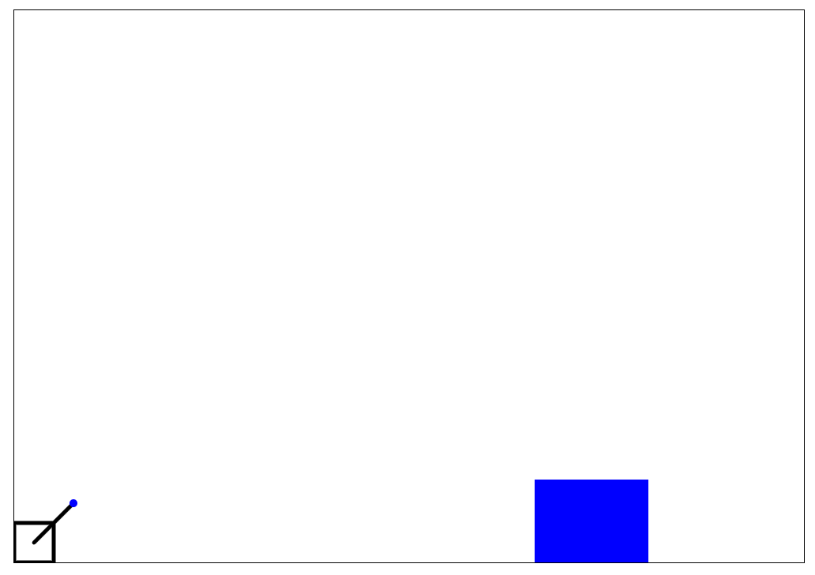
게임 설명
탱크를 좌우로 조작하여 목표물을 맞추는 게임
목표물을 맞출 때까지 계속 시도
좌우조작 = 방향키
미사일 발사 = 스페이스바

Slide 4
원본 소스 분석 : <canvas>, setInterval
<canvas> 태그는 자바스크립트를 통해 다양한 그림을 그릴 수 있는 공간을 제공
canvas의 폭과 높이 설정
setInterval로 draw()를 10ms마다 반복 호출
setInterval를 이용하여 애니메이션 효과 연출

Slide 5
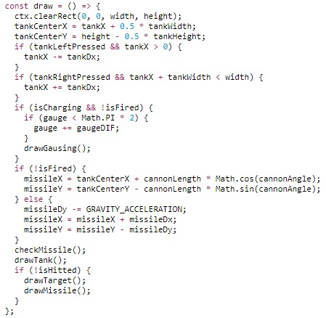
원본 소스 분석 : draw()
<canvas>에 그림을 그리는 메인 함수
탱크, 미사일 등 객체는 따로 구현 후 호출
탱크의 좌우 움직임 구현(if문)
게이지 충전중(isCharging)일 때, 게이지(gauge) 계속 충전(gaugeDIF)
발사 전(!isFired), 미사일은 캐논 끝부분에 위치
발사 후, 중력가속도(GRAVITY_ACCELERATION) 의해 미사일 점차 하강
clearRect() = 사각 영역 지우는 함수
tankX = 탱크 위치, tankDx = 탱크 속도
tankLeftPressed = 왼쪽 방향키가 눌렸는지 여부
tankRightPressed = 오른쪽 방향키가 눌렸는지 여부

Slide 6
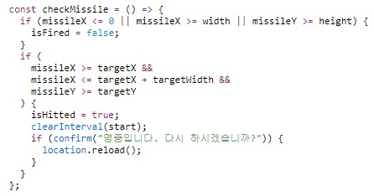
원본 소스 분석 : checkMissile()
목표물 명중 체크하는 함수
미사일이 canvas 왼쪽, 오른쪽, 아래 벽에 닿으면 발사 전 상태로 복귀(false)
미사일이 목표물에 명중 시 함수 반복 중단(clearInterval) 및 confirm창 출력 후 새로고침(location.reload)
missileX = 미사일 x좌표, missileY = 미사일 y좌표
targetX = 목표물 x좌표, targetY = 목표물 y좌표
isFired = 공이 발사되었는지 여부
isHitted = 명중했는지 여부

Slide 7
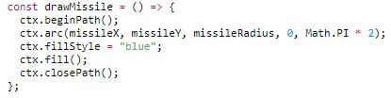
원본 소스 분석 : drawMissile()
미사일 객체 그리는 함수
beginPath() ~ closePath() 사이에 코드를 넣어 도형 그리기
미사일은 원형(arc)
미사일의 색 지정(fillStyle)
미사일 생성(fill)
missileRadius = 미사일의 반지름
arc(x,y,반지름,시작각도,끝각도)

Slide 8
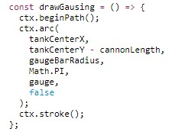
원본 소스 분석 : drawGausing()
게이지 그리는 함수
게이지는 반원(gaugeBarRadius)모양
시계방향으로(false)으로 그리기
경로에 있는 도형들을 모두 그림(stroke)
gauge = 게이지

Slide 9
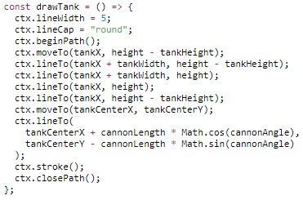
원본 소스 분석 : drawTank()
탱크 그리는 함수
선 두께 지정(lineWidth)
선 끝 부분은 둥글게(lineCap)
탱크를 그릴 선이 시작될 좌표(moveTo), 선이 끝나는 좌표 지정(lineTo)
캐논 또한 동일하게 좌표 지정
마지막으로 선을 그려서(stroke) 탱크를 그림
cannonAngle = 캐논 각도

Slide 10
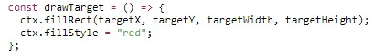
원본 소스 분석 : drawTarget()
목표물 그리는 함수
색이 채워진 사각형을 그림(fillRect)
사각형 색 지정(fillStyle)
targetWidth = 목표물 폭
targetHeight = 목표물 높이

Slide 11
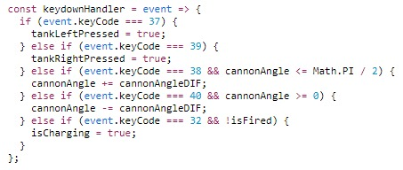
원본 소스 분석 : keydownHandler()
키보드가 눌렸을 때 실행되는 핸들러
왼쪽방향키(keyCode=37)를 눌렀다면 tankLeftPressed = true
위쪽방향키(keycode=38)을 누르고, 캐논각도가 범위 내라면 각도 상승
스페이스바(keycode=32)를 누르고, 발사하지 않았다면 게이지 충전(isCharging)

Slide 12
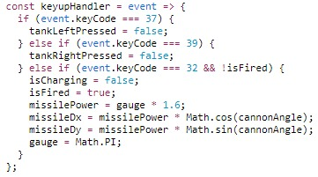
원본 소스 분석 : keyupHandler()
키보드에서 손을 떼었을 때 실행되는 핸들러
왼쪽방향키에서 손을 뗐다면 tankLeftPressed = false
스페이스바를 떼고 발사하지 않은 상태라면 게이지 충전 중단(false) 및 발사(isFired), 미사일 속도 지정 및 미사일 위치 변화
missilePower = 미사일 파워
missileDx = 미사일의 x방향 속도
missileDy = 미사일의 y방향 속도

Slide 13
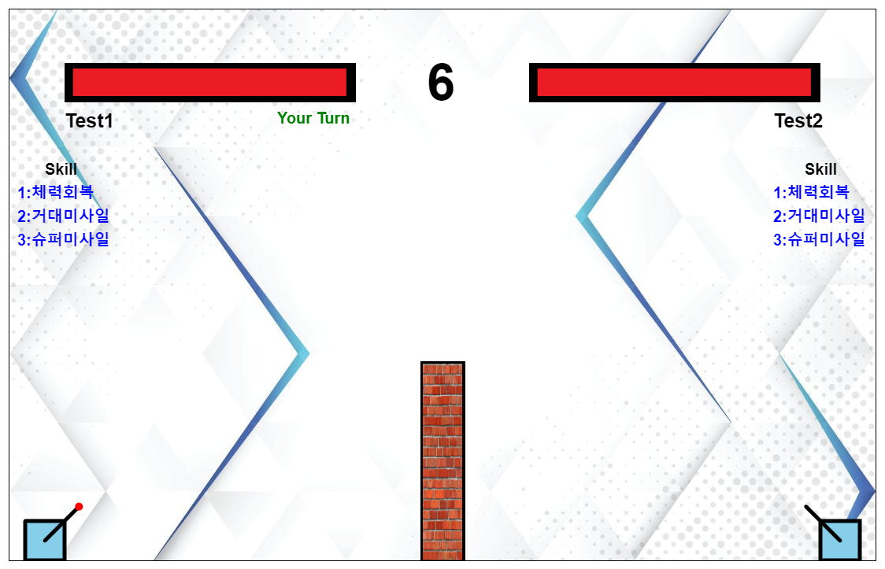
게임 보완 및 업그레이드할 점
canvas, 최대 이동 거리 등 잘못된 수치 수정
confirm창 문제, 발사 이후 움직임 등 버그 수정
1:1 모드(턴제) 추가
배경이미지 추가
방해물 추가
HP 추가 및 그래픽화
플레이어명 추가
효과음(발사, 명중, 스킬) 추가
스킬 3종 추가(skillHandler())
타이머 추가

Slide 14
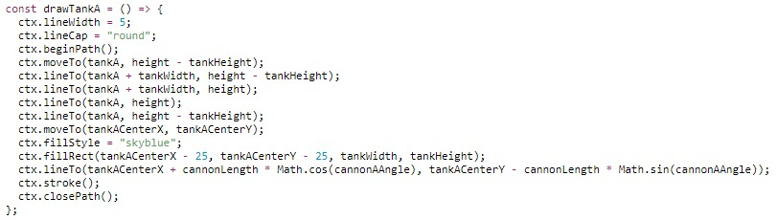
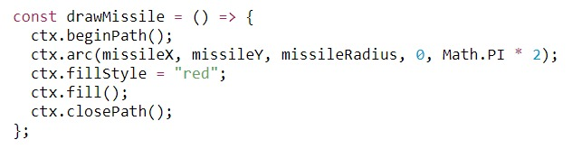
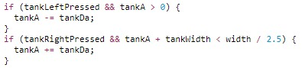
- 잘못된 수치 수정
미사일 최대비거리 반영하여 canvas 크기 수정
drawTankA()
탱크 내부가 투명한 문제 수정 (fillStyle, FillRect)
미사일 색이 정상 적용되지 않았던 문제 수정
draw()
탱크가 끝에서 끝까지 가게 되면 게임이 바로 끝나게 되는 문제가 생기므로 탱크의 최대이동거리 제한

Slide 15
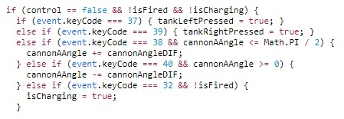
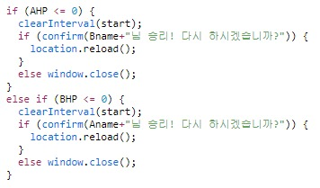
- 버그 수정
keydownHandler()
게이지 충전 이후에도 탱크가 움직일 수 있는 버그 존재
충전 이후에는 탱크가 움직이지 못하게 수정 (!isFired && !isCharging)
draw()
게임 결과를 confirm창에서 출력한 후, 취소버튼 누를 시 브라우저가 멈추는 버그 존재
취소버튼 누를 시 브라우저가 꺼지도록 수정 (window.close())

Slide 16
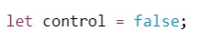
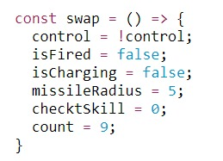
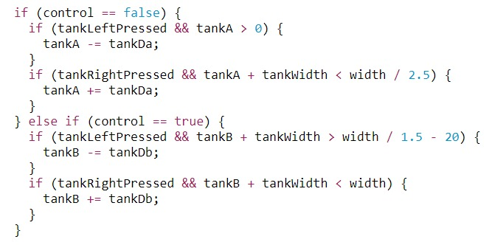
- 1:1 모드 추가(턴제)
기존의 1인용에서 2인용으로 변경
상대 탱크를 명중시켜 먼저 HP를 0이하로 만들면 승리
공격권을 주고받으며 턴제로 게임 운영
공격권=control, 공격권 전환=swap()으로 턴제 구현
공격권이 있을 때만 탱크 이동, 스킬사용, 미사일 발사 가능
control=false면 Player1의 턴, true면 Player2의 턴
swap()
예시(공격권에 따른 탱크 이동)

Slide 17
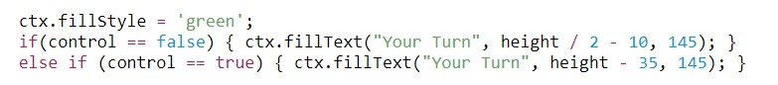
- 1:1 모드 추가(턴제)
drawUI()
체력회복 스킬 사용, 명중/오중, 제한시간 오버 시 swap()
swap() 호출시 공격권 전환을 위해 변수 및 타이머 초기화
control을 이용하여 누구의 턴인지 직관적으로 확인 (Your Turn)
Your Turn은 공격권 전환할때마다 해당 Player의 위치로 이동하여 출력

Slide 18
- 배경이미지 추가
원본에 없던 배경이미지 추가
drawImage로 이미지 출력
draw()

Slide 19
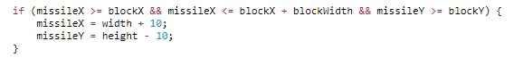
- 방해물 추가
canvas 중앙에 방해물 설치
미사일은 방해물을 통과할 수 없게 설정
미사일이 방해물에 닿을 시 공격권 전환
draw()
checkMissile()

Slide 20
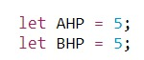
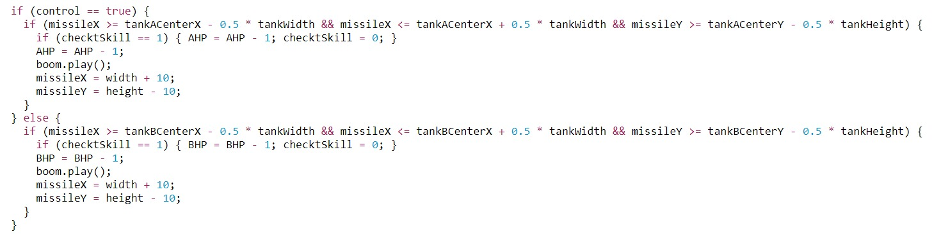
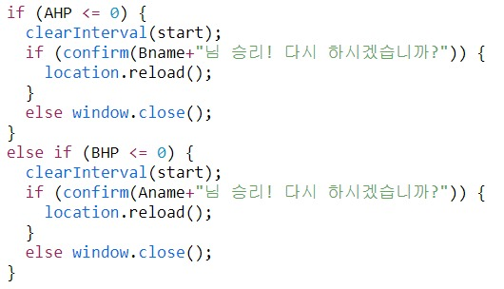
- HP 추가 및 그래픽화
각 Player HP 초기값은 5
명중 시 피격 당한 Player HP 1 감소
슈퍼미사일 스킬 사용 시 HP 추가 감소
체력회복 스킬 사용 시 HP 1 증가
HP가 0이하면 게임 종료 및 confirm창 출력
checkMissile()
draw()

Slide 21
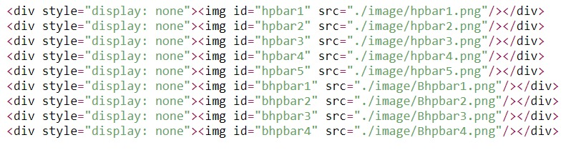
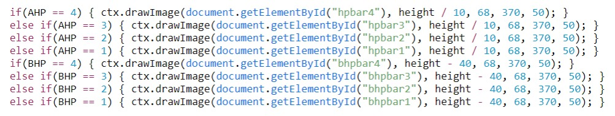
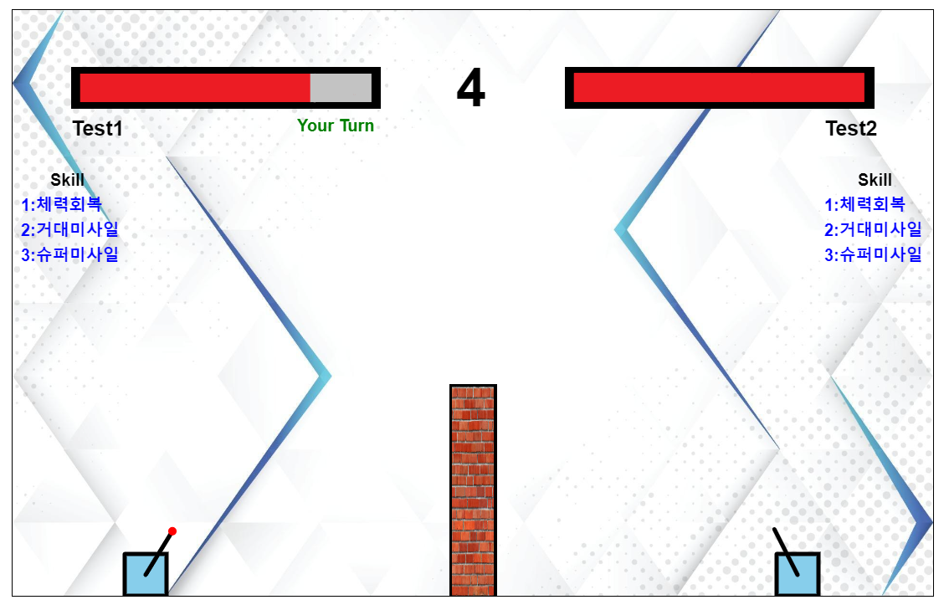
- HP 추가 및 그래픽화
HP 표현을 텍스트가 아닌 이미지로 표시하여 직관성 강화
drawImage()로 각 Player의 HP에 맞게 출력
drawUI()

Slide 22
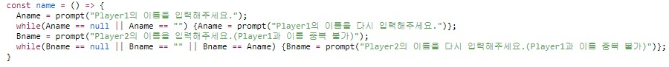
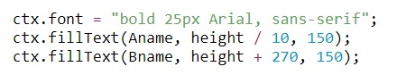
- 플레이어명 추가
최초 페이지 진입 시 prompt를 통해 플레이어명 입력
Player1과 Player2간 이름이 겹치지 않게끔 설정
메인화면에서 각자의 플레이어명이 HP바 아래에 출력
경기 종료 시 승리한 Player의 플레이어명 출력(draw())
name()
drawUI()

Slide 23
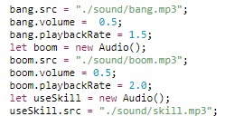
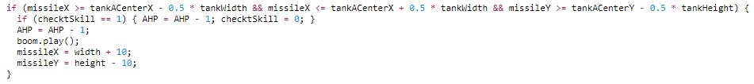
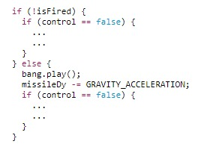
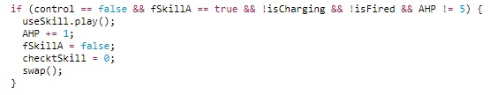
- 효과음(발사, 명중, 스킬) 추가
미사일 발사 시, 미사일 명중 시, 스킬 사용 시 효과음 발생
volume = 소리 세기
playbackRate = 배속
미사일 명중
(boom)
미사일 발사
(bang)
스킬 사용(useSkill)

Slide 24
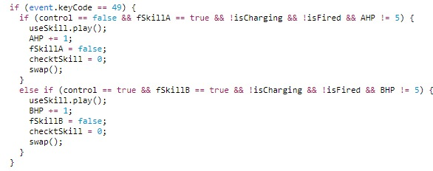
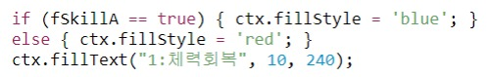
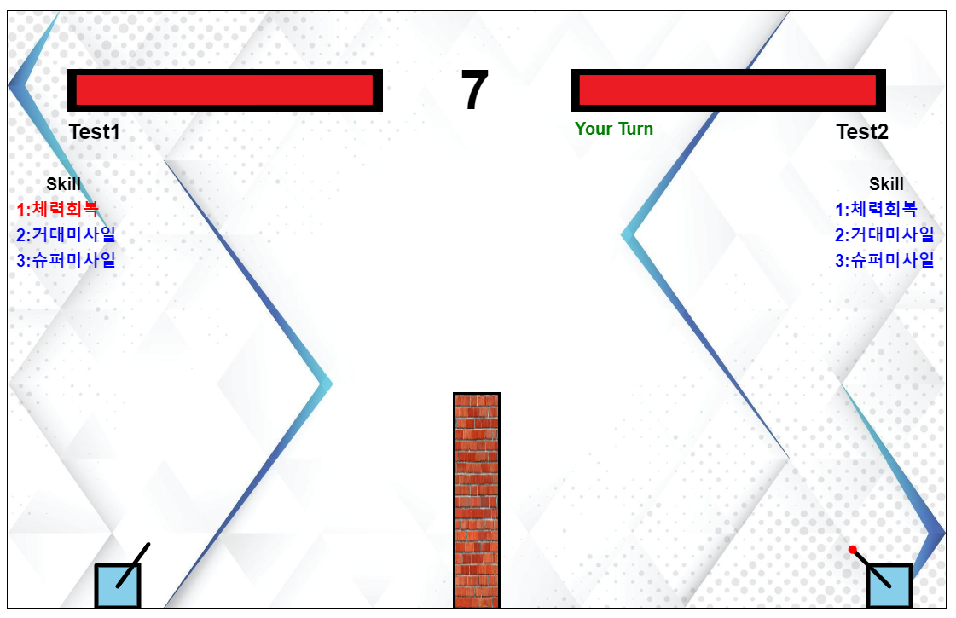
- 스킬 추가(체력 회복)
skillHandler()
키보드 1번(keyCode=49) 누를 시 HP 1 증가
게이지 충전 및 발사 전 사용 가능
HP가 최대(HP==5)면 스킬 사용 불가
스킬 사용 후 즉시 공격권 전환(swap())
스킬 재사용 불가능(fSkillA=false)
스킬 사용 여부 UI 추가(drawUI())
drawUI()

Slide 25
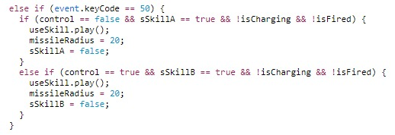
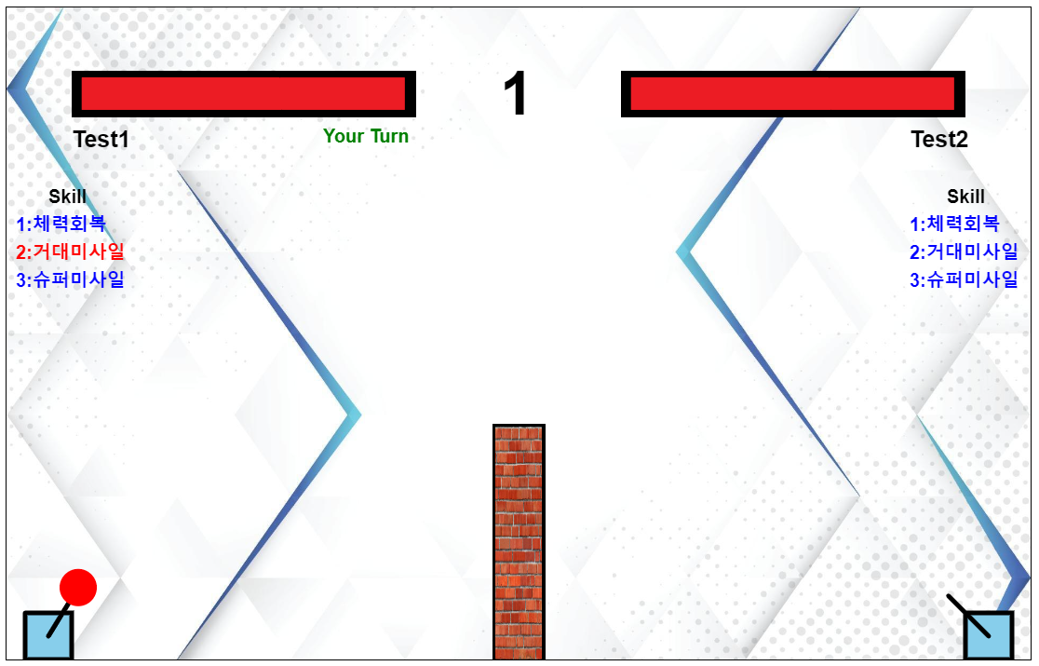
- 스킬 추가(거대미사일)
skillHandler()
키보드 2번(keyCode=50) 누를 시 거대미사일
게이지 충전 및 발사 전 사용 가능
미사일 반지름(missileRadius) 4배 증가
스킬 재사용 불가능(sSkillA=false)
공격권 전환 시 missileRadius값 초기화(swap())

Slide 26
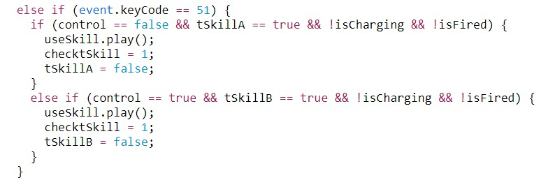
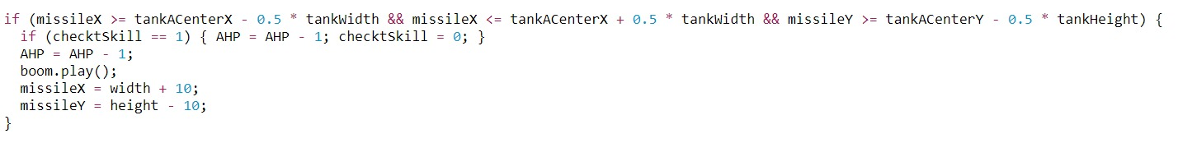
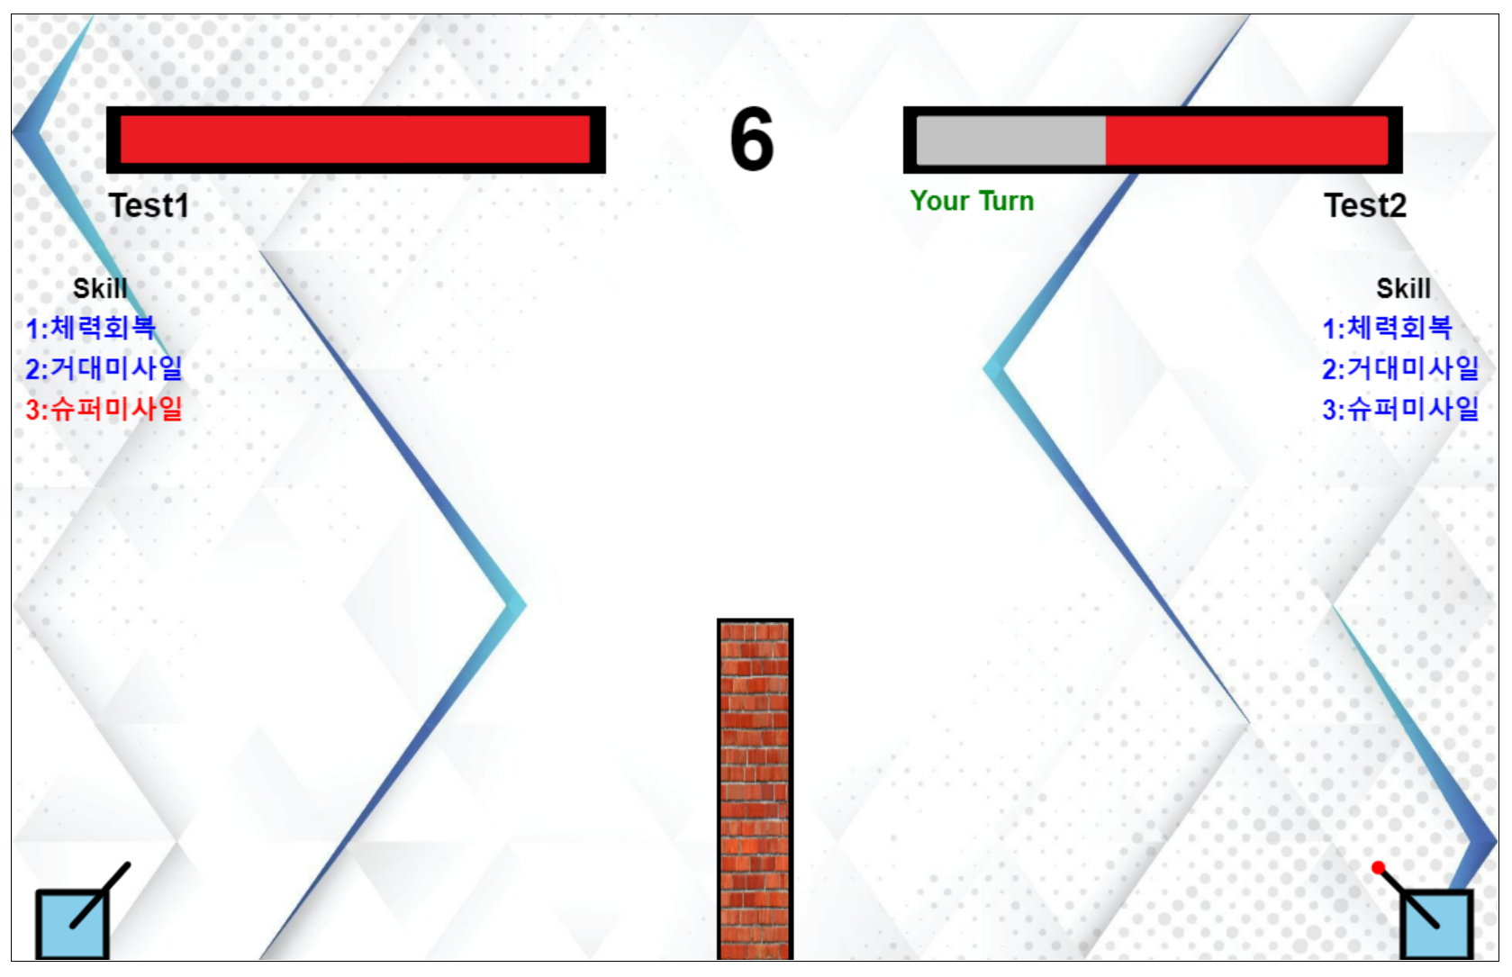
- 스킬 추가(슈퍼미사일)
skillHandler()
키보드 3번(keyCode=51) 누를 시 슈퍼미사일
게이지 충전 및 발사 전 사용 가능
스킬 사용 시 checktSkill=1
checktSkill=1일 때 명중하면 추가데미지
스킬 재사용 불가능(tSkillA=false)
공격권 전환 시 checkSkill=0
checkMissile()

Slide 27
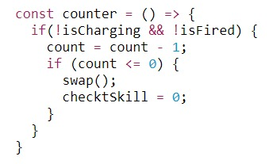
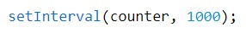
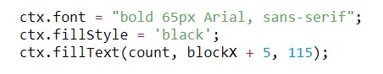
- 타이머 추가
counter()
제한시간 내에 발사하지 않으면 공격권 강제 전환
게이지 충전중이지 않고(!isCharging), 발사하지 않았을때만(!isFired) 타이머 동작
setInterval()로 1000ms(1초)마다 count 감소
count<=0이면 공격권 강제 전환(swap()) 및 변수들 원래 상태로 초기화
명중/오중 시에도 swap() 호출
다시 count=9부터 시작
화면 중앙 상단에 타이머 표시
swap()
setInterval()
drawUI()

Slide 28
출처
원본 : https://codingbroker.tistory.com/76
사운드 : https://www.mewpot.com/
배경화면 및 이미지 : https://www.vecteezy.com/vector-art/3161225-abstract-white-and-blue-background/
keyCode 정리 : http://superkts.pe.kr/upload/helper/file1/keyCode.html
addEventListener : https://kyounghwan01.github.io/blog/JS/JSbasic/addEventListener/
타이머 : https://www.codemahal.com/javascript-and-html5-canvas-game-tutorial-code/
canvas 기초 : https://www.habonyphp.com/2021/01/blog-post_47.html
canvas 기초 : https://malonmiming.tistory.com/87
canvas 기초 : https://curryyou.tistory.com/328
깃허브 주소
https://github.com/seong2517/Game_Programming/tree/main/html_game(1116)

Slide 29
감사합니다.

